Slide 1

Schweiz-USA:
Steiniger Weg, glatte Vorteile
72. Gewerbliche Winterkonferenz
Klosters, 14. Januar 2022
Martin Naville
CEO
Swiss-American Chamber of Commerce

Slide 2
Drei Punkte
Die Schweiz-amerikanische Wirtschaftsbeziehung lief und läuft prächtig – und sie ist eminent wichtig für die Schweiz
Biden Administration bringt grosse Hoffnung,
aber auch sehr viele Fragen, immer mehr Fragen
Für Schweizer Unternehmen in USA sieht es rosig aus

Slide 3
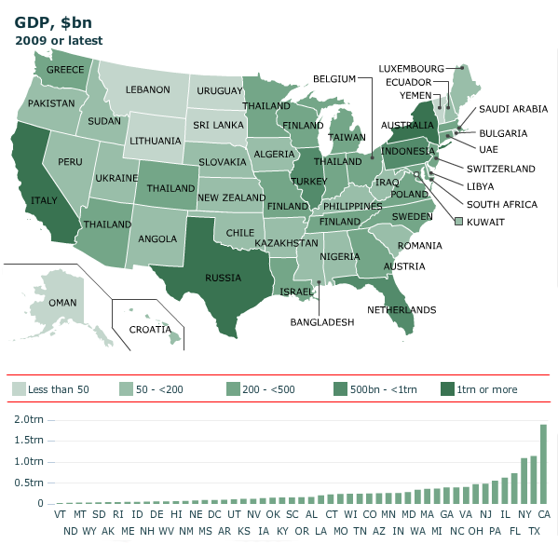

USA: Eine ganze Welt!
Source: IMF, US Census Bureau (The Economist)
Notes:
Florida = Holland
Kalifornien = Italien
Texas = Russland
Georgia = Österreich
Washington = Griechenland
Das binnenwirtschaftlichste Land der Welt

Slide 4
US Wirtschaft ist die grösste – und wird es noch einige Zeit bleiben
GDP 2020
in % of
world
economy
(est.)
Source: CIA The World Factbook
Notes:
Update 07.06.2016
http://en.wikipedia.org/wiki/List_of_countries_by_GDP_%28nominal%29
(
https://www.cia.gov/library/publications/the-world-factbook/fields/2195.html
https://www.cia.gov/library/publications/the-world-factbook/rankorder/2001rank.html
)

Slide 5
US Gesellschaften werden grösser
October 2009
  3 USA
  Exxon (#1)
  Microsoft (#4)
  Wal-Mart(#7)
  3 China
  PetroChina (#2)
  ICBC (#3)
  China construction Company (#7)
  1 HK (China Mob #5)
  1 NL/UK (Royal Dutch/Shell #10)
  1 UK (HSBC #5)
  1 Brazil (Petrobras #8)
May 2020
  8 USA
  Microsoft (#1)
  Apple (#2)
  Amazon (#3)
  Alphabet (#4)
  Facebook (#5)
  Berkshire Hathaway (#8)
  Johnson & Johnson (#9)
  Visa (#10)
  2 China
  Alibaba (#6)
  Tencent (#7)
(1 Saudi)
  Aramco (#1): only 1.5% of shares IPOed
Note: Ranking by market Capitalization, source Wikipedia

Slide 6
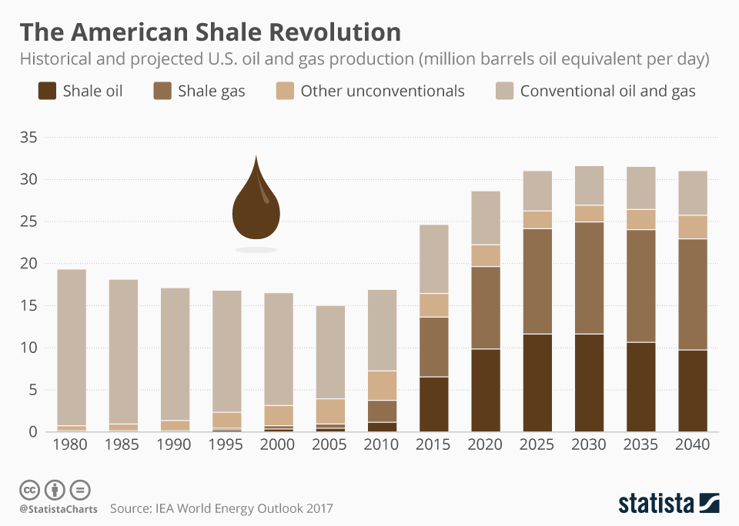
US Energie Revolution

Slide 7









Wir sind beide Weltmeister!
«The World Competitiveness Scoreboard» IMD
June 2021
«The Global Innovation Index»
Insead, WIPO, Cornell
August 2021
«The Global Competitiveness Report»
WEF
October 2019
#10

Slide 8
Deutschland und USA top für Schweizer Exporte 2020
% of Total
18%
5.2%
5.7%
3.5%
2.7%
3.3%
1.8%
2.7%
10.4%
17.5%
6.5%
1.6%
3.1%
1.5%
1.2%
1%
0.6%
EU 48.1%
USA 17.5%
BRIC 9.5%
Figures: Total Export 2020 (Mrd. CHF)
Source: Swiss Federal Customs Administration
Notes:
Updated:May18

Slide 9
USA: Die neue «Export Lokomotive»
Land | CH Exporte 2015-2020
Germany | 20.5%
Italy | 0.8%
France | -15.7%
EU | +11.8%
BRIC | +37.8%
USA | +44.2%
+ CHF 7.8 bn
+ CHF 11.5 bn
+ CHF 5.9 bn
+ CHF 12.1 bn
Total Exporte: +11.5%
Quelle: Eidg. Zollverwaltung
Notes:
9

Slide 10
Wachsende Direktinvestitionen – in beide Richtungen
Source: U.S. Department of Commerce, Bureau of Economic Analysis
Notes:
Updated: 30.8.2014
http://www.bea.gov/iTable/iTable.cfm?ReqID=2&step=1#reqid=2&step=1&isuri=1&202=1&203=22&204=4&205=1,2&207=43,42,41,40,39,38,37&208=2&209=19&200=2&201=1

Slide 11
Schweizer mit höherem US Engagement sind profitabler und resilienter
Performance difference among Swiss companies
EBITDA margin 2020 (%)
EBITDA margin by level of exposure to US(%, 2016-2020)
  16.5%
Δ 20-16
  13.8%
  11.7%
  12.5%
  10.2%
  10.6%
  10.3%
  10.6%
-11%
  9.8%
  No presence in the US
-13%
  Limited exposure to US
  greater exposure to US
-28%
  Small
  Medium
  Large
  No presence in the US
  Companies with limited exposure to US
  Companies with greater exposure to US
Note: Analysis based on a sample of 113 Swiss companies, operating in 13 different industries.
Source: Accenture Research analysis on Annual Reports and Capital IQ data

Slide 12
USA im Perfect Storm
Umweltdisaster
Handelskrieg mit China
Corona Pandemie
Rassismus
Politische Aufstände

Slide 13

Notes:
Politischer Quereinsteiger ohne politische Erfahrung.
Geschäftsmann und Deal Maker ohne politische Ziele
Selbsterklärter Macher ohne politische Agenda.
Einziges Ziel: das anscheinend marode Amerika wieder grossartig machen.
Art of the Deal: confuse, insult, destabilize, und then slam them with the maximum demand.
Amerikanische Stimmbürger haben Trump gewählt, weil sie jemanden im Weissen haus haben wollten, der „ander“ war. Das haben sie bekommen!

Slide 14
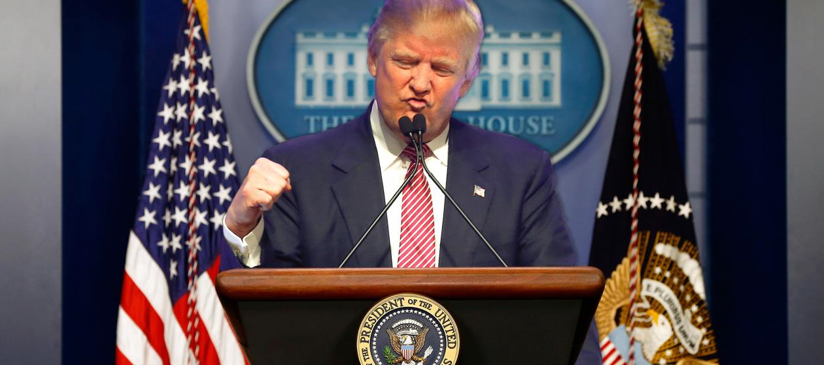
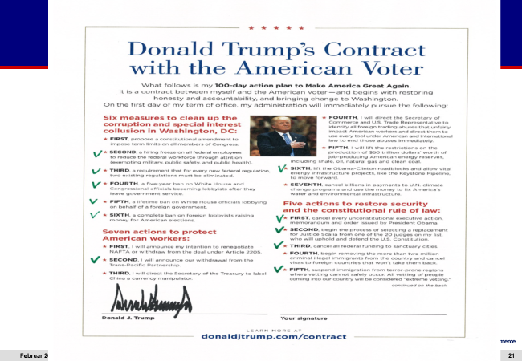
You’re fired!

Slide 15
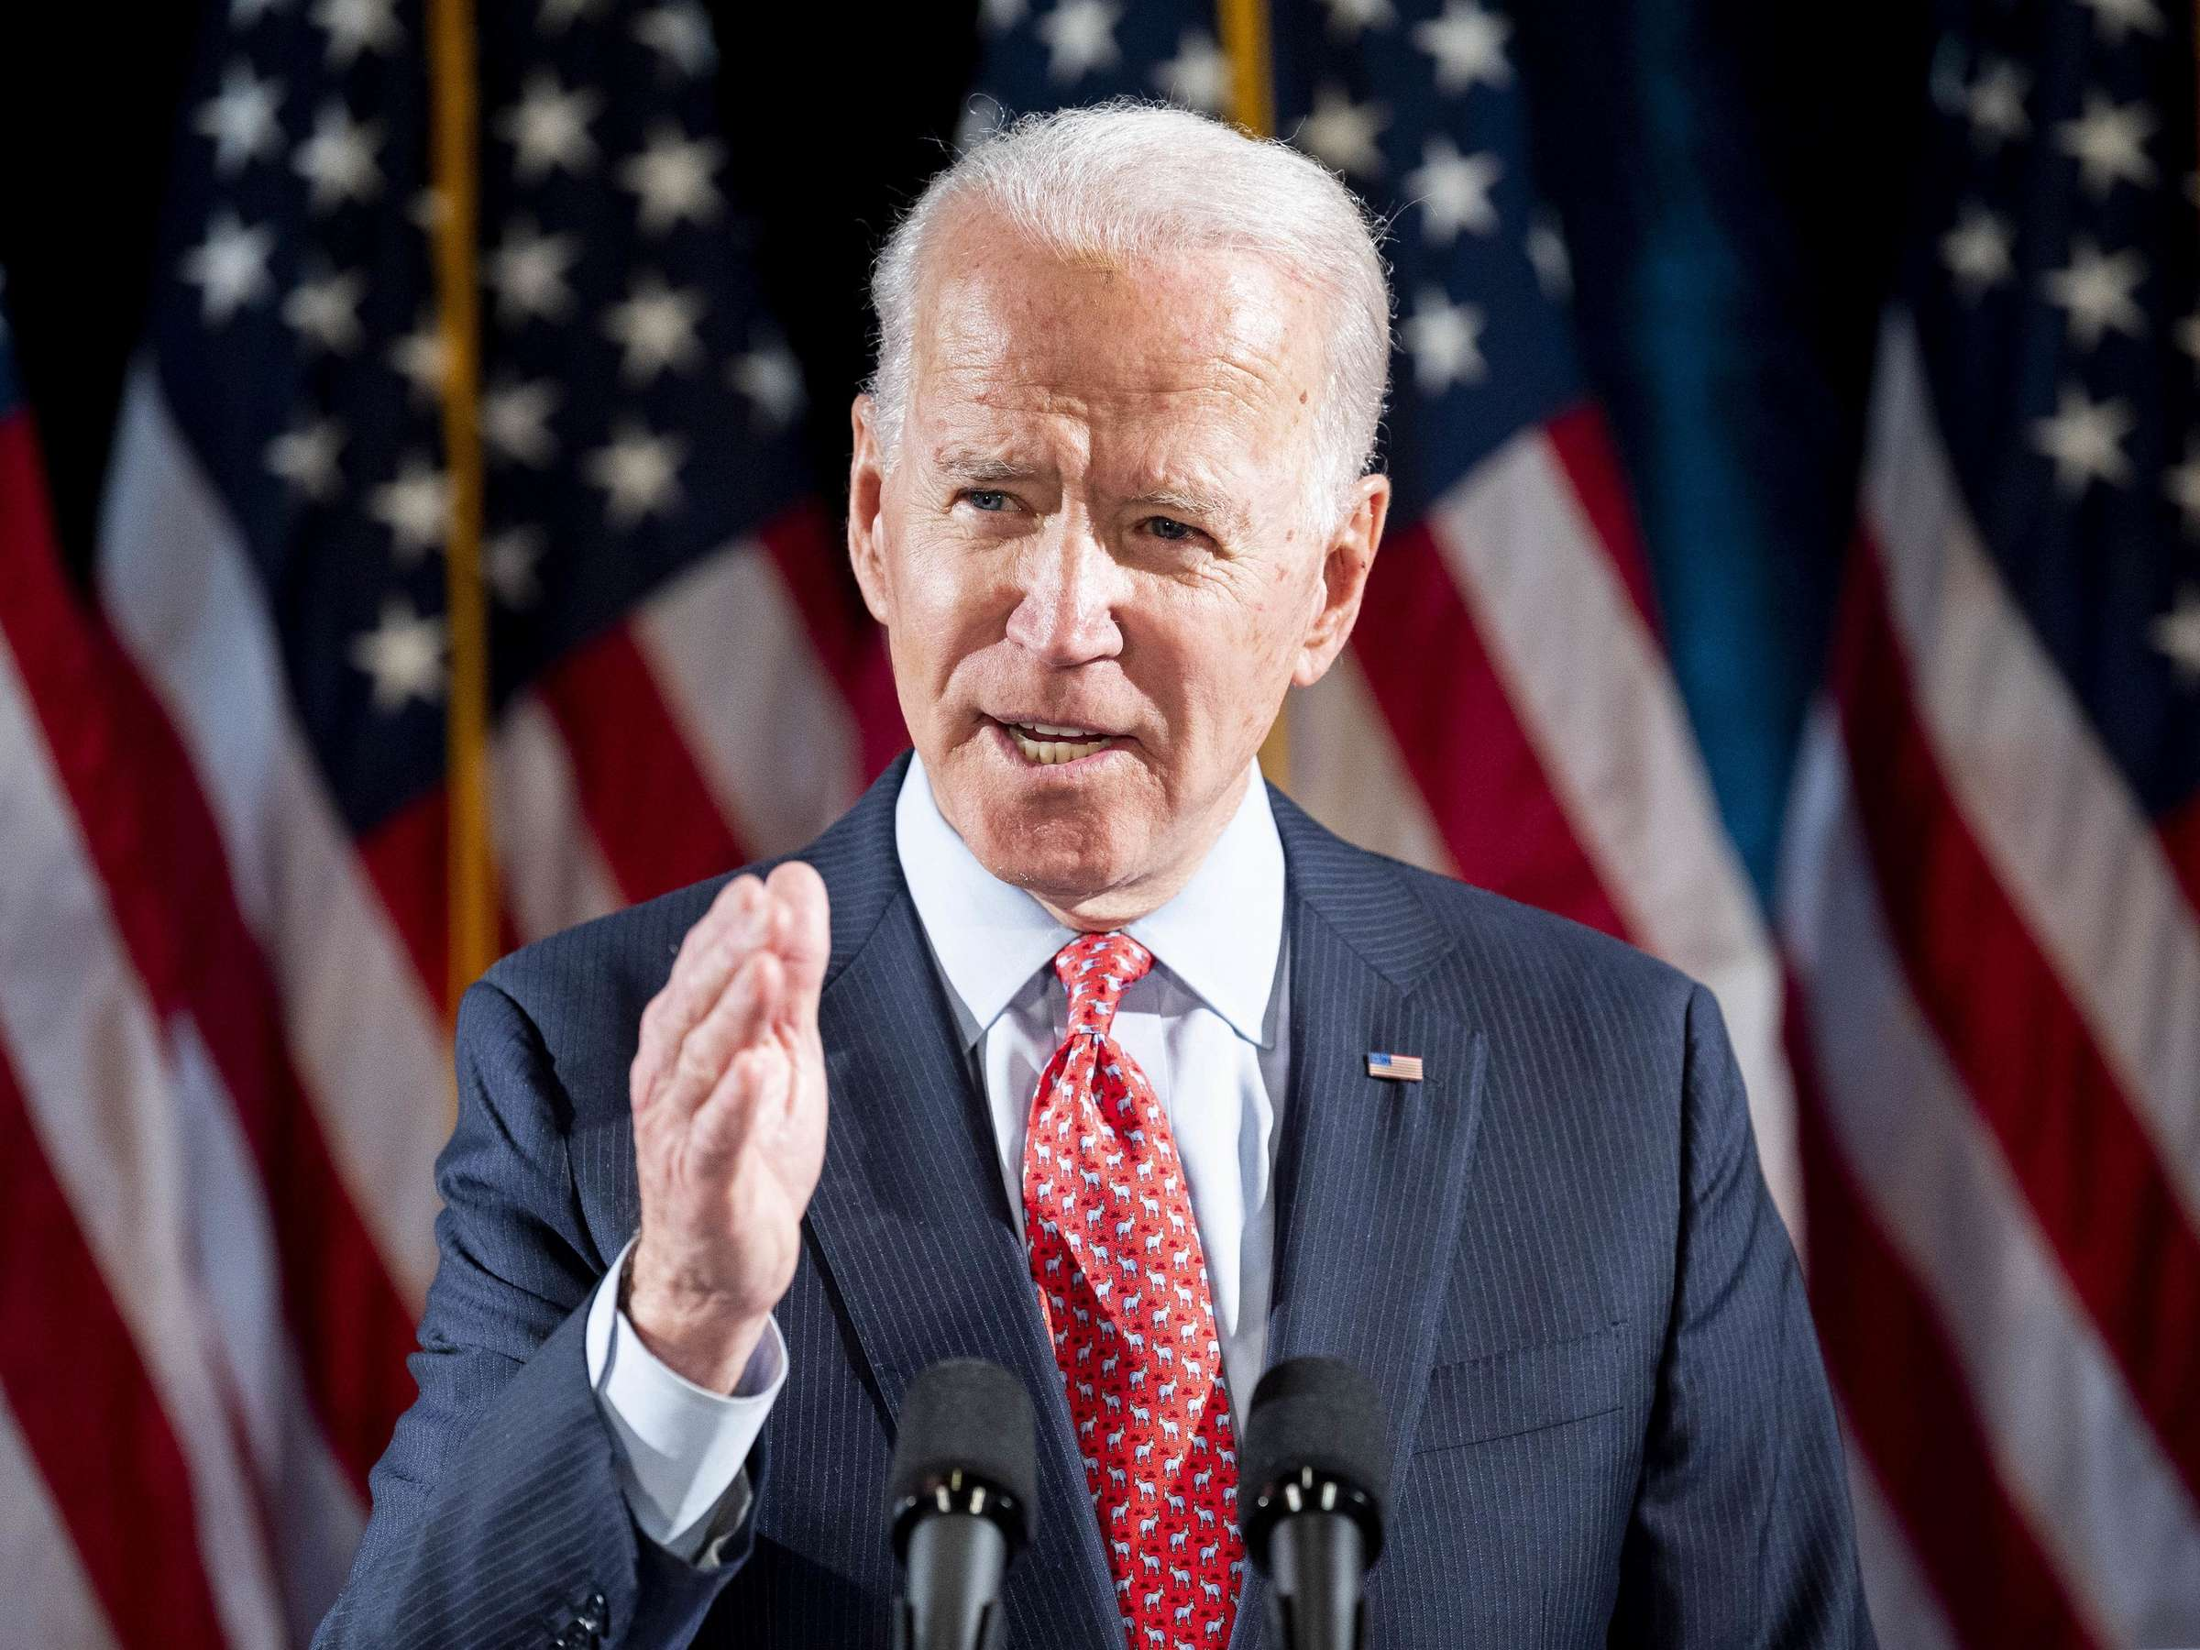


Slide 16
Neue Dynamik in Washington DC
Stimuluspakete von US$ 8.5 tr seit März 2020 (45% des BIPs) geplant
  Covid Paket US$ 1.9tr und Infrastruktur Paket über US$ 1.2 tr
  Sozialpaket über US$ 3-4 tr in Nöten
Neben vielen zusätzlichen Sozialausgaben gehen Stimulierungsmassnahmen vor allem in vier Sektoren
  Infrastruktur, Green Revolution, Gesundheitswesen und Pharma (vor allem F&E), und Reshoring
Steuererhöhungen sind eine Sicherheit (aber dies wird global erfolgen)
  Fair competition solange das Businessmodell „local for local“ ist
Wachsender Protektionismus
  Aber „local value-add is local value-add“
  It is about location, not ownership

Slide 17
Strategische Fragen noch nicht adressiert
Immigrationswelle
EU-China Comprehensive Agreement in Investment
Unilateral digital sales taxes
Ungleichgewicht der Zölle zugunsten EU
16+1 Summit (11 EU Länder, General Secretary ist der Chinesische Deputy Foreign Secretary)
Schulden
Zinsen und Teuerung
Logistikprobleme

Slide 18
Mögliche Problemfelder für CH Firmen
Pharmapreise
Unternehmenssteuern
Buy America 2.0
Schweiz als Währungsmanipulator
Privilegierter Zugang in Washington
Schweiz-USA Freihandelsabkommen??

Slide 19
Weiterhin sehr gute USA-Schweiz Wirtschaftsbeziehungen
US Wirtschaft ist resilient und dynamisch.
Bitte nicht abschreiben!
Stimulierungspakete bringen massive Stimulierung der Wirtschaft
Wachstum Schweizer Exporte nach USA 10% plus unter Bush sr., Clinton, Bush jr. und Obama
(12 Jahre Republikaner, 16 Jahre Demokraten)
Schweizer Firmen sind dank grossen Direktinvestitionen und langer Markterfahrung superb positioniert

Slide 20

Fazit

